Slide 1
Catedral
de
São Marcos
Clique para passar

Slide 2
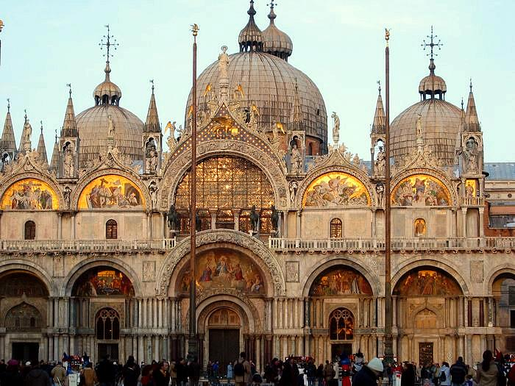
A Basílica de São Marcos é a mais famosa das igrejas de Veneza, e um dos melhores exemplos da arquitetura bizantina. Localizada na Praça de São Marcos, ao lado do Palácio Ducal, a basílica é a sede da arquidiocese católica romana de Veneza desde 1807.

Slide 3
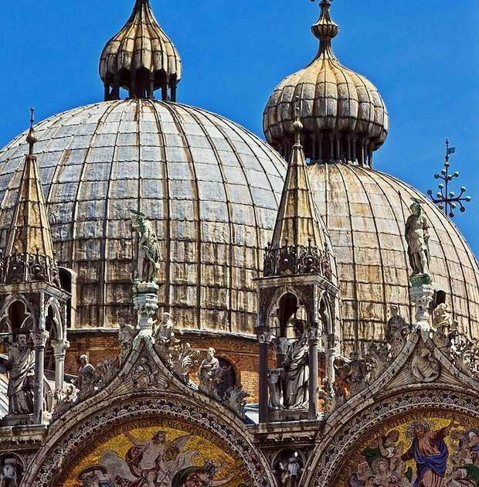
Localizada no centro da cidade de Veneza, ao lado do Palácio dos Doges e da famosíssima Praça de São Marcos, a Basílica é talvez a mais oriental das igrejas do Ocidente. Durante séculos simbolizou a estabilidade e a grandeza da Sereníssima República de Veneza, ostentando joias preciosas e fabulosos tesouros. Sua planta em estilo bizantino baseou-se abertamente na famosa e lendária Igreja dos Santos Apóstolos de Constantinopla, com seu formato de cruz grega, encimado por cinco cúpulas grandiosas. Com cerca de 1.200 anos é uma das mais antigas catedrais ainda de pé no mundo. Sua construção iniciou-se no fim do século IX e, após algumas revoltas e destruições, perdurou por todo o tempo em que a República de Veneza era importante, ou seja, pelos próximos setecentos anos. A cada contato com uma terra distante, os mercadores venezianos traziam artefatos para presentear a igreja, tornando-a incrivelmente rica.

Slide 4
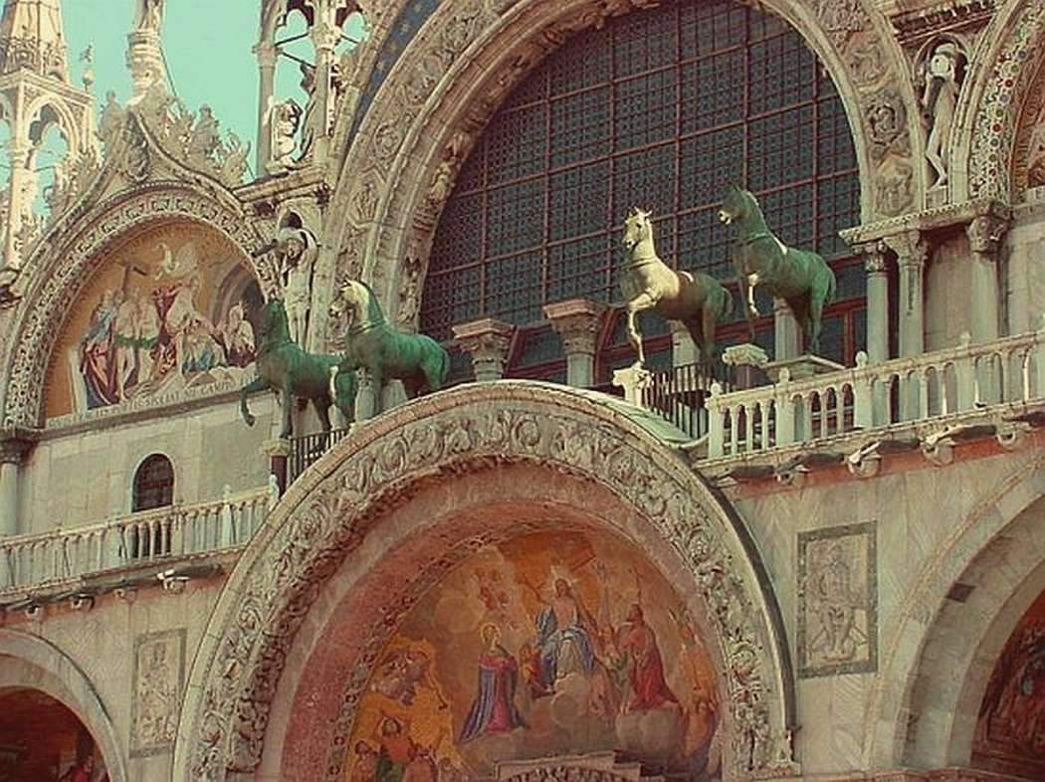
Fachada de um dos pórticos com os cavalos de São Marcos

Slide 5
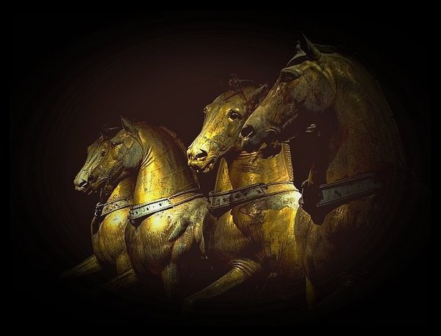
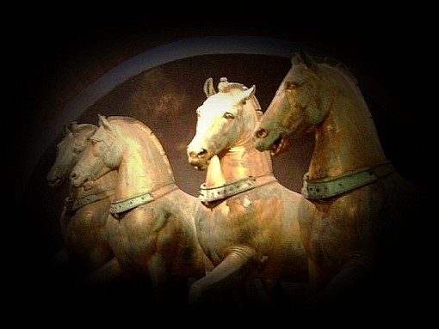
A coleção de tesouros da basílica é curiosa, e em alguns casos duvidosa. Tudo foi garimpado através das conquistas da república veneziana em terras distantes, com guerras de extermínio e exploração dos lugares atacados. Os cavalos que decoram a fachada da Basílica, por exemplo, vieram do antigo hipódromo de Constantinopla, cidade esta despojada dos seus magníficos tesouros da Antiguidade pela ambição do Doge de Veneza durante a quarta cruzada. As relíquias de São Marcos, que deram o nome a Basílica, também têm uma história interessante. Foram encontradas coincidentemente pouco tempo depois do desaparecimento dos restos mortais do túmulo de Alexandre, o Grande, em Alexandria no Egito. Para alguns, as relíquias pertencem ao famoso general Macedônico, enquanto para outros pertencem de fato ao Santo.

Slide 6
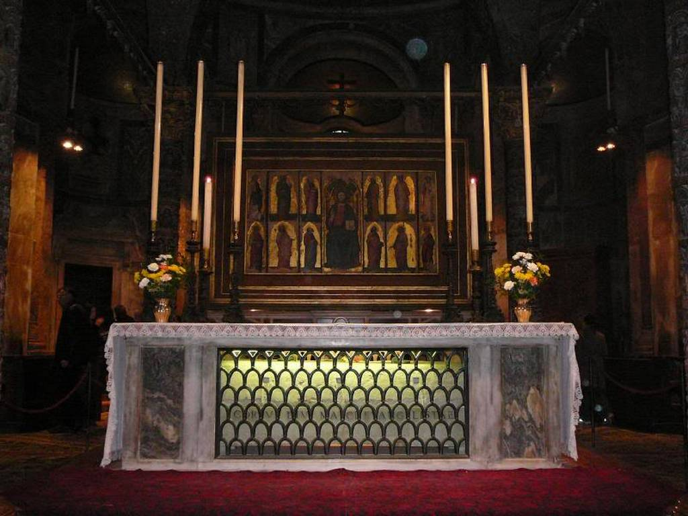
h Túmulo onde estão depositadas as supostas relíquias de São Marcos

Slide 7
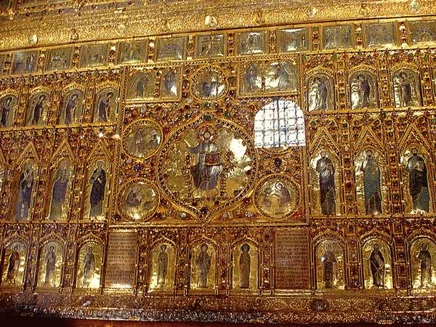
A igreja é completamente decorada com mármores de vários tipos, e dos mais diversos lugares. Também há uma fabulosa coleção de mosaicos bizantinos, todos esplendorosamente recheados de generosas quantidades de ouro. E não se deve esquecer o incrivelmente belo e fabuloso “Pala D’Oro”, um retábulo feito por ourives constantinopolitanos no século X e ricamente decorado em ouro, metais e gemas preciosas, como rubis, safiras e esmeraldas. Entre as relíquias ainda há o “Ícone da Mãe de Deus de Nikopeya”, roubada de Constantinopla no século XIII, e que figura entre os mais importantes artefatos religiosos presentes na Basílica.

Slide 8
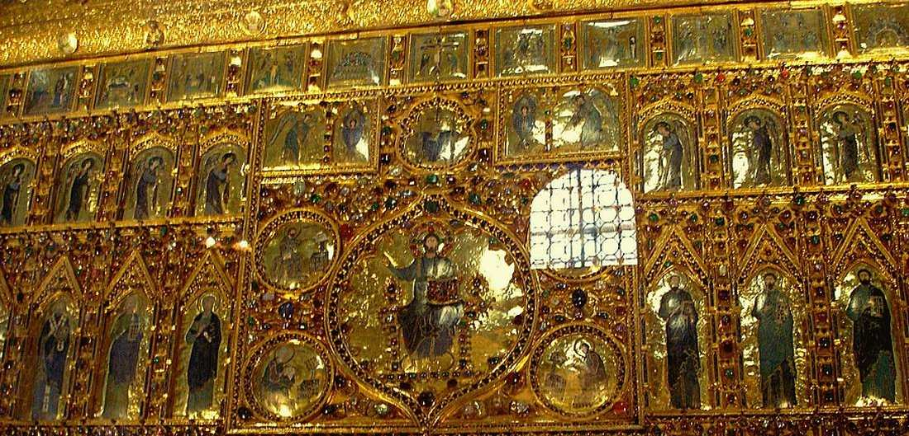
Pala d’Oro, totalmente confeccionado com ouro e pedras preciosas

Slide 9
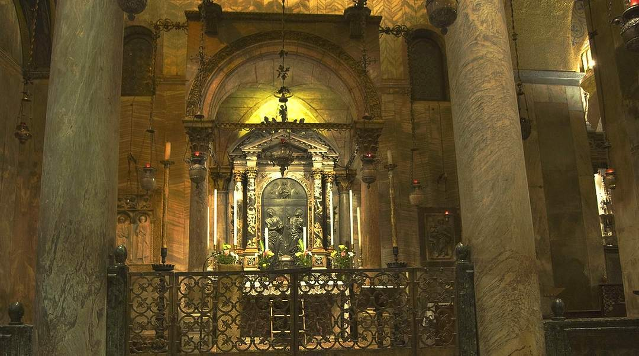
Capela onde se encontra o ícone da Santa Mãe de Deus Nikopéya, roubado de Constantinopla no Séc. XIII

Slide 10
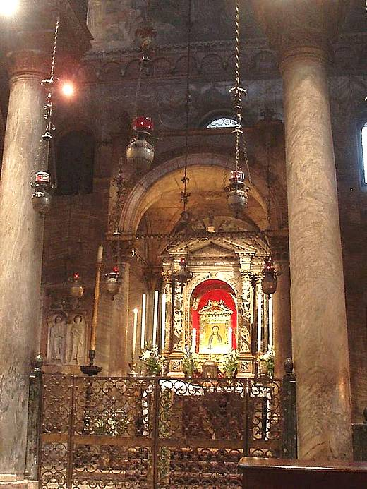
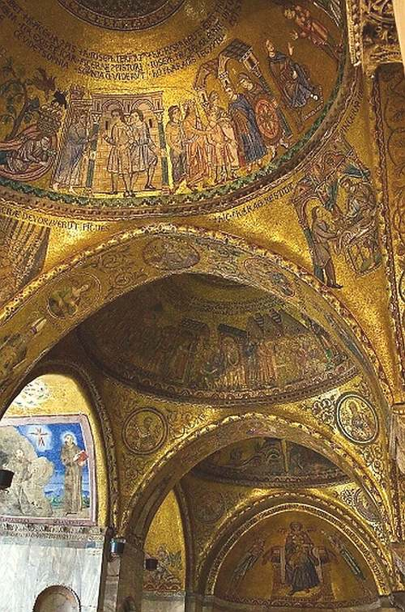
Com uma história cheia de roubos e saques, cujo Império Bizantino foi sua maior vítima, a Basílica de São Marcos, e a própria cidade de Veneza, em verdade tornaram-se uma importante lembrança daquela sociedade. Quando Constantinopla caiu no século XV, suas instituições foram desmanteladas pelo Império Otomano e várias joias arquitetônicas e culturais perdidas. Não fosse a “guarda” dos artefatos pelos venezianos, muito mais coisas teriam se perdido para sempre. O que nos mostra mais uma vez os irônicos caprichos da história.

Slide 11
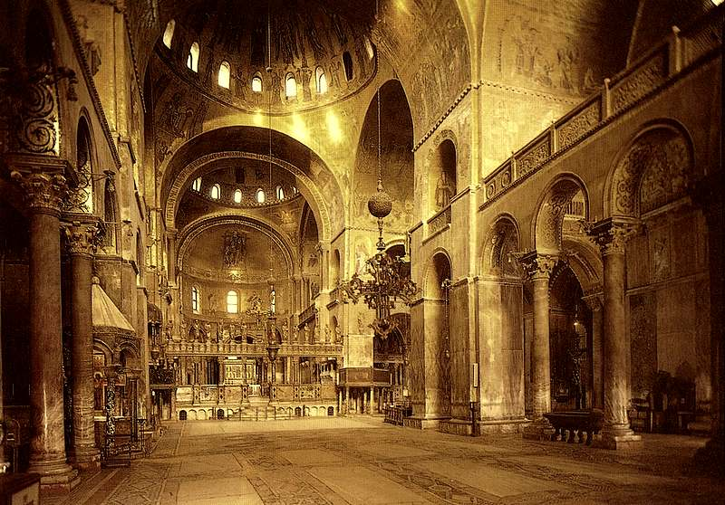
Interior da Catedral

Slide 12
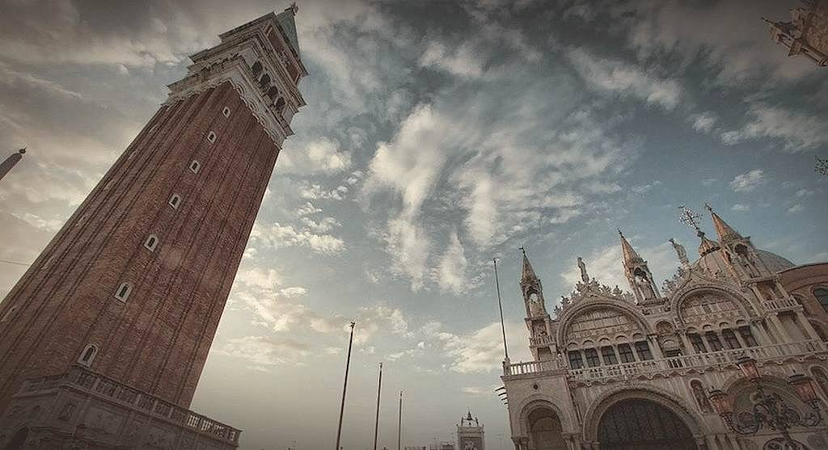
Com fim do Império Bizantino e o descobrimento da América, os comerciantes venezianos perderam o lucrativo comércio com a Ásia, e a república entrou em franca decadência.

Slide 13
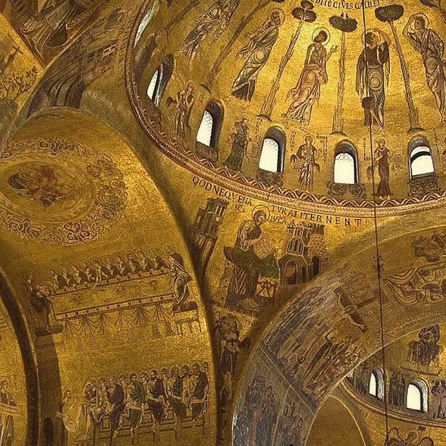
Quando Napoleão conquistou a Europa, Veneza caiu em suas mãos e foi despojada de seus tesouros. Agora tudo indicava que a gulosa república pagaria seus pecados do passado na mesma moeda. O destino, entretanto, não seria tão traiçoeiro. Após a queda do egocêntrico Imperador francês, ela seria ressarcida pelos seus prejuízos, mas economicamente continuaria arruinada. Ainda assim, os erros do passado acabaram se mostrando um acerto para o presente: a coleção de tesouros da cidade, aliada a toda a história do lugar, a salvou da derrocada financeira através do turismo moderno.
Teto ricamente decorado com motivos bizantinos

Slide 14
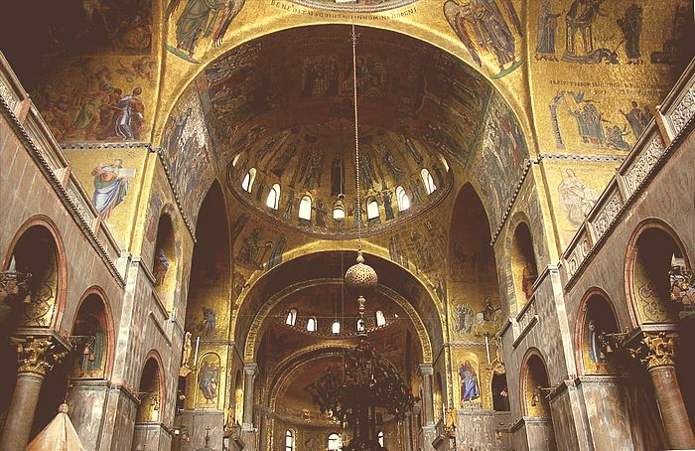
Ricamente decorada com
mosaicos
trazidos de várias partes do
muno oriental e com belíssimos
ícones bizantinos, decorados com ouro e muitos
deles saqueados às igrejas
de Constantinopla , ou como
despojos das “guerras santas”,
ou cruzadas, pelos “distintos”
senhores venezianos e entregues
à catedral, que assim, ao longo
dos séculos acumulou um “santo” e inigualável tesouro,
que pode ser admirado pelos
turistas que vão visitar a mais
oriental das igrejas ocidentais.

Slide 15
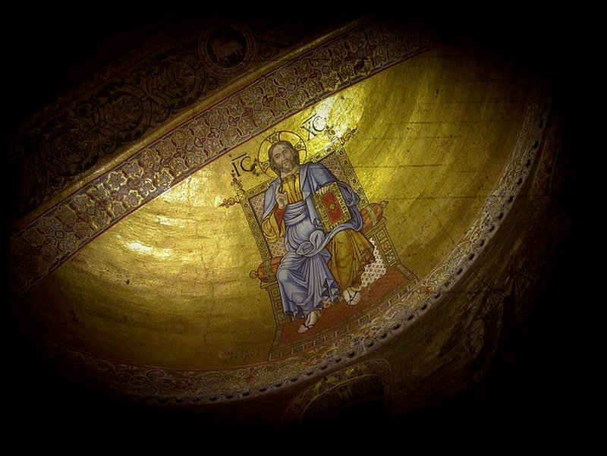

Slide 16
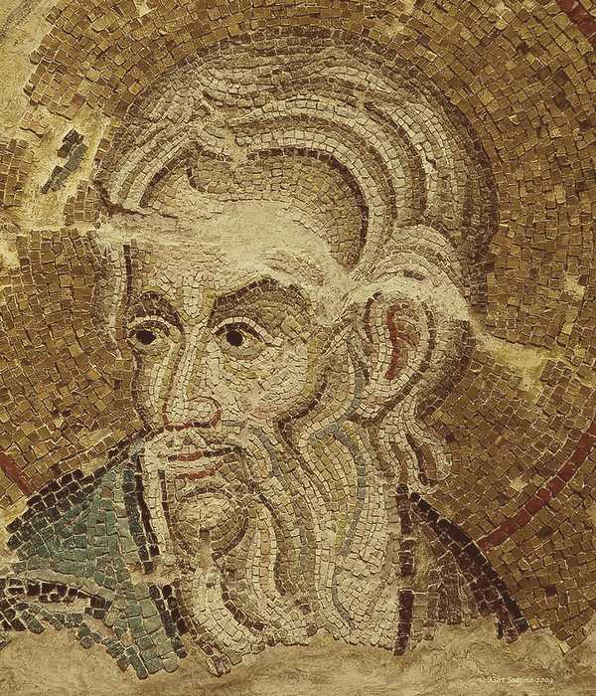

Slide 17
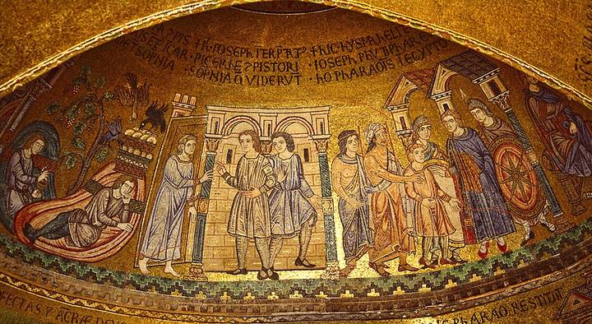

Slide 18
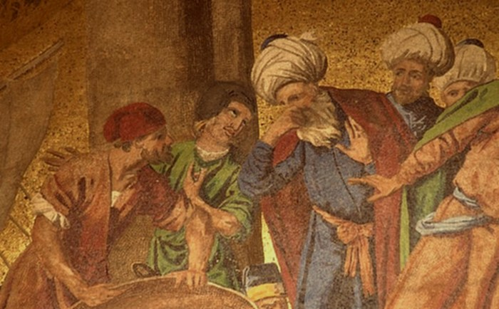

Slide 19
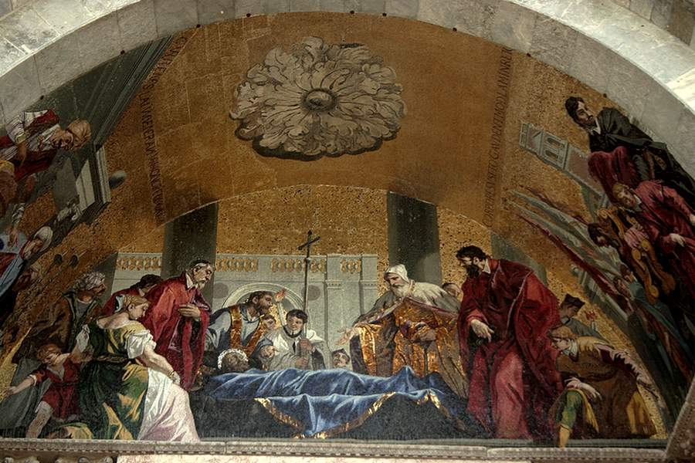

Slide 20
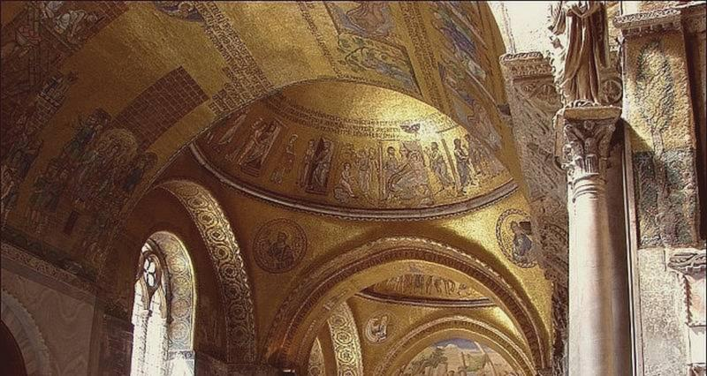

Slide 21
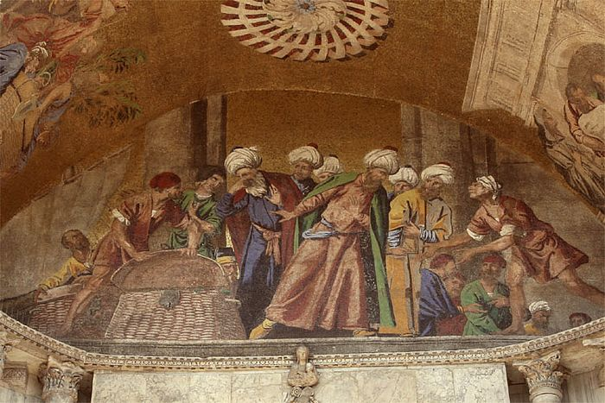

Slide 22
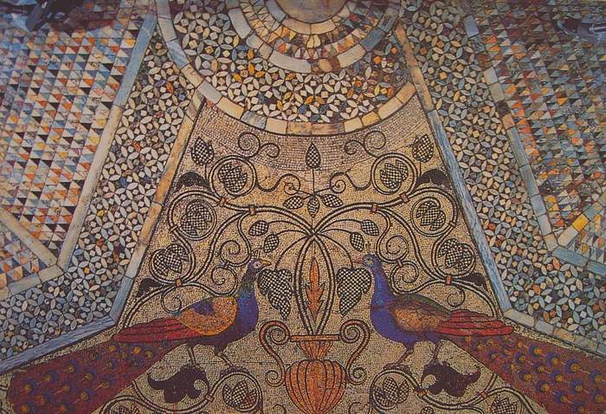

Slide 23
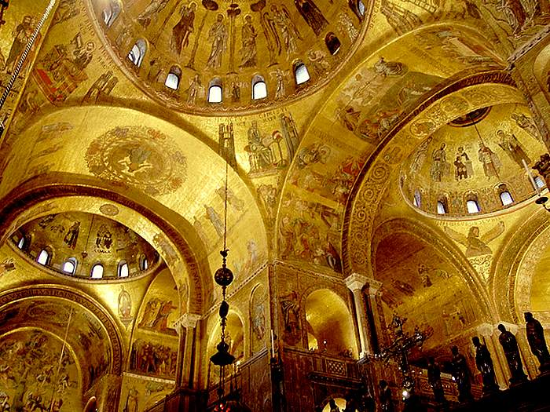

Slide 24
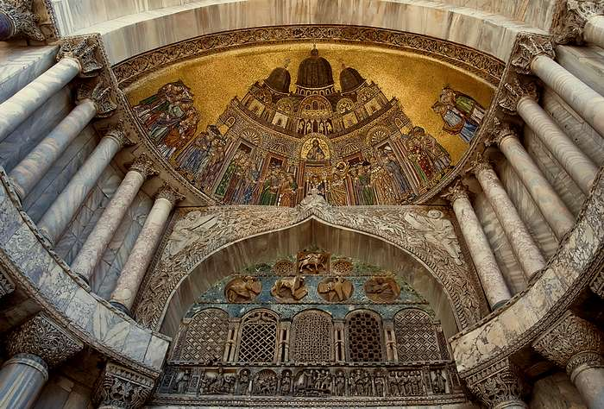

Slide 25
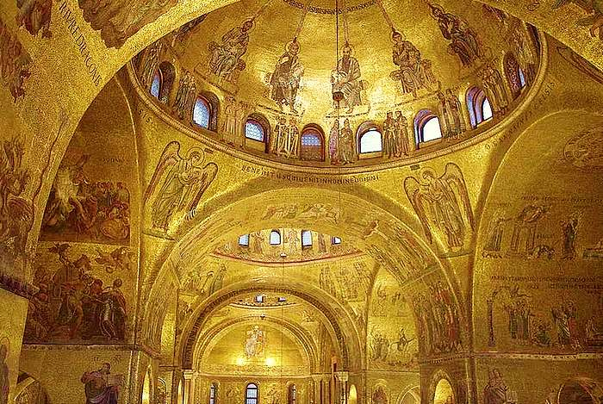

Slide 26
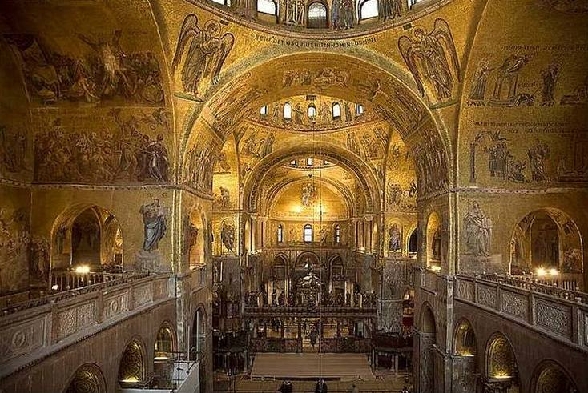

Slide 27
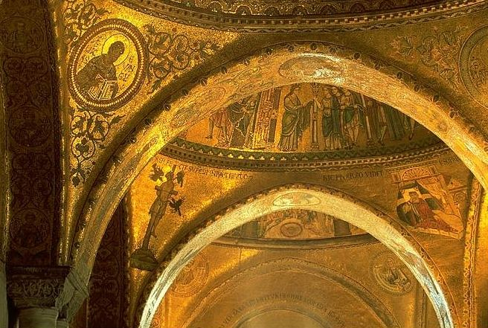

Slide 28
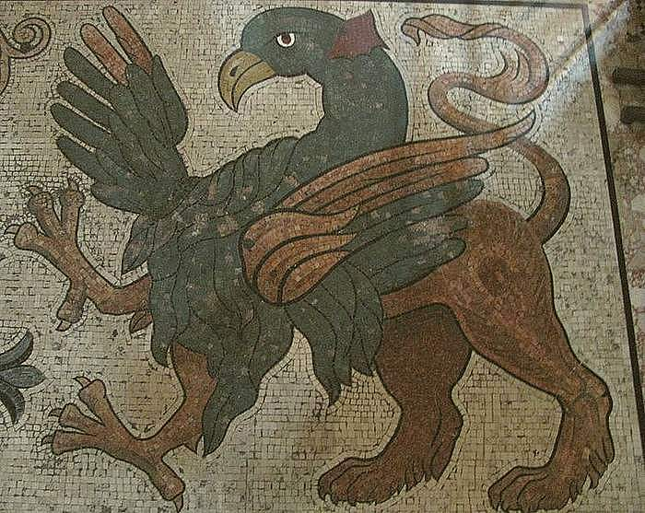

Slide 29
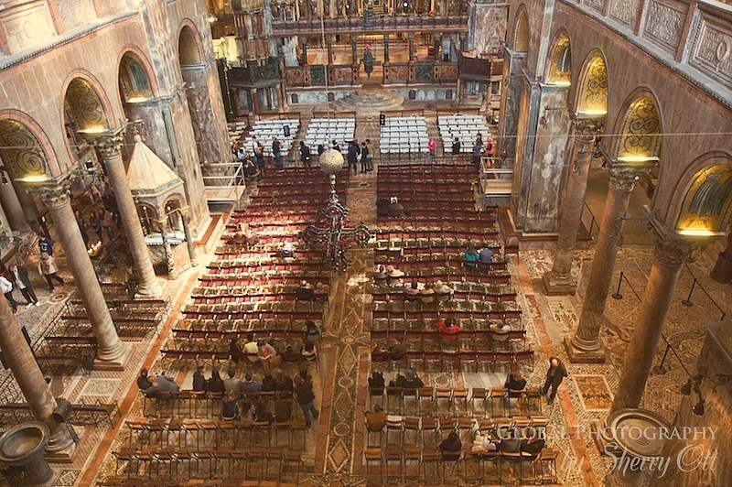

Slide 30
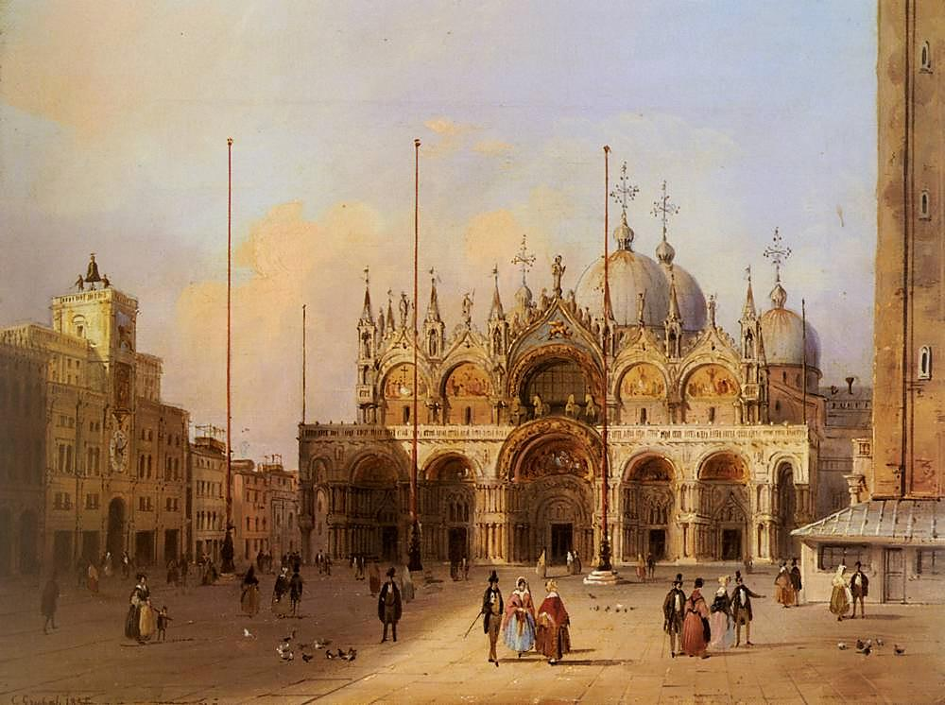

Slide 31
Imagens – Internet
Texto – Site Dicas e Textos – Thiago Amorim
Música –Monastério e La Rabida – Evángelos Odysséas Papathanassiu.
Formatação – Edson
antonioedsonbelther145@gmail.com

